Slide 1



Slide 2


Slide 3



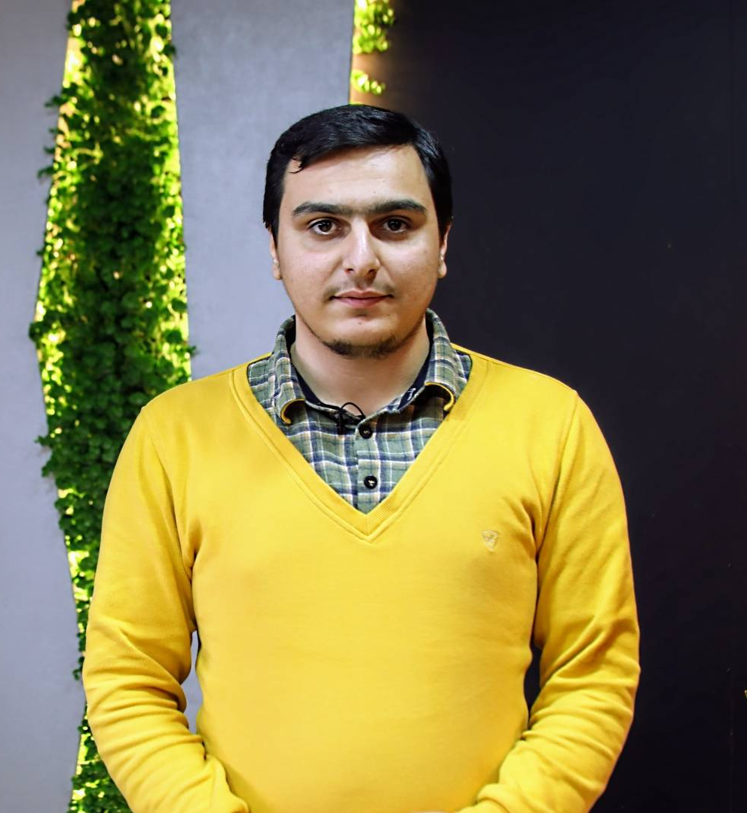

اقتصاد فرهنگی
سیدامیرحسین حسینی
استاد:
سقوط ۳۰۰ساله
عنوان:

Slide 4
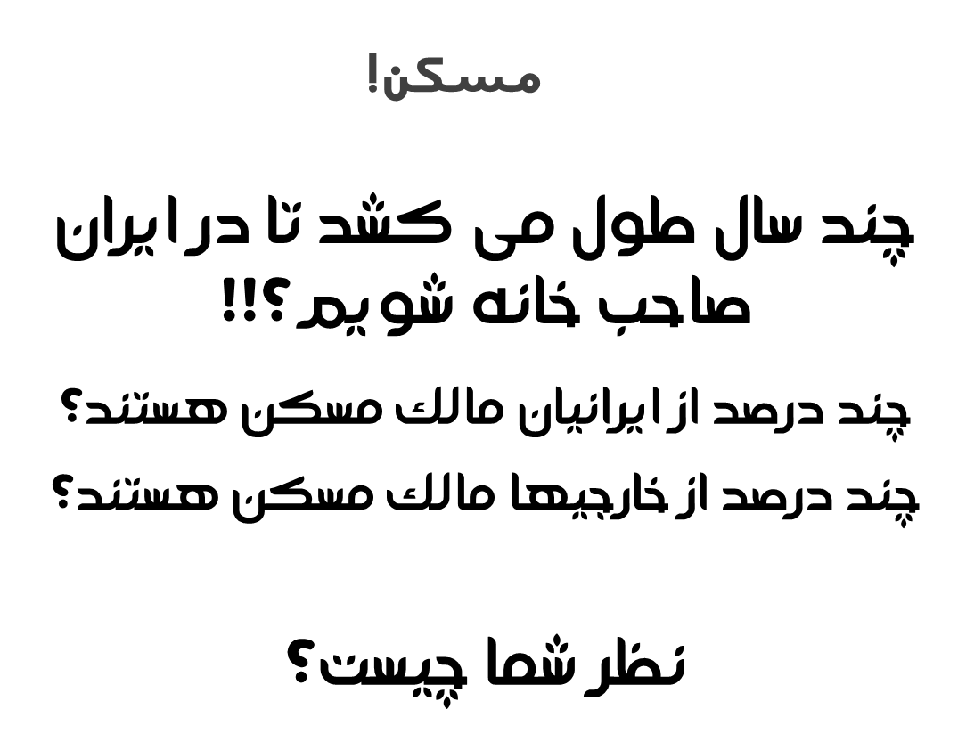
سقوط ۳۰۰ساله

Slide 5
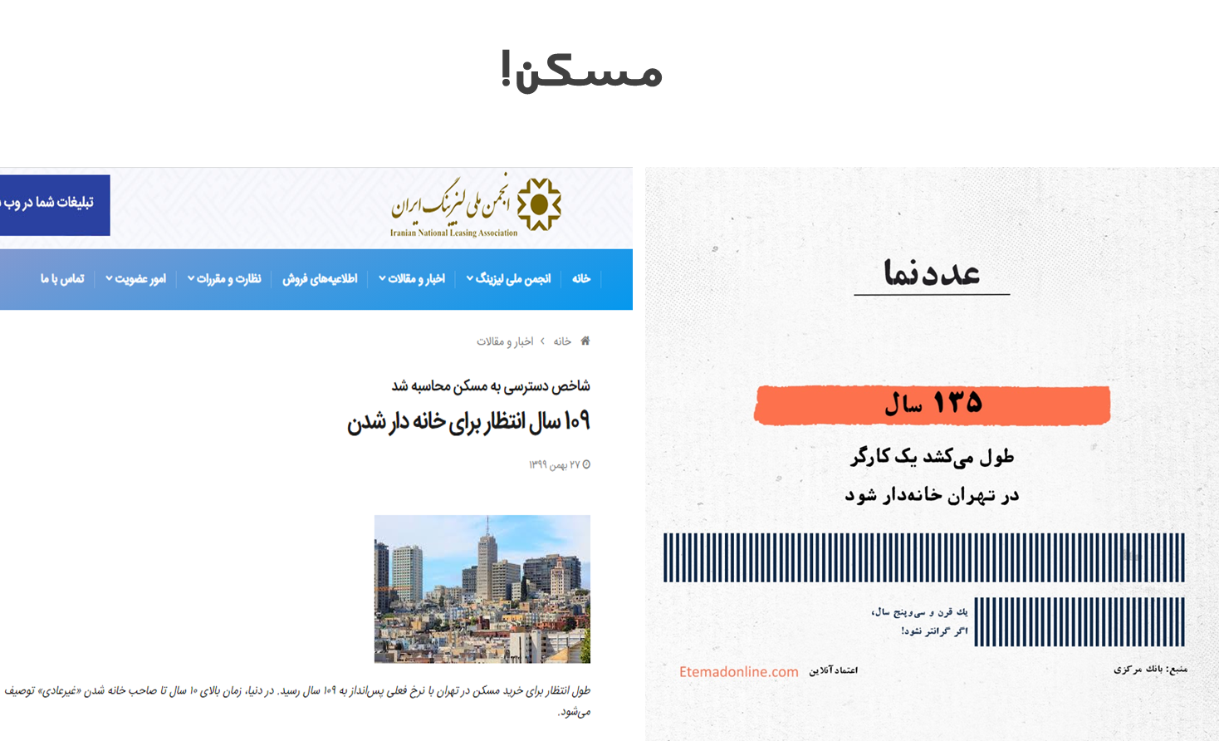
سقوط ۳۰۰ساله

Slide 6
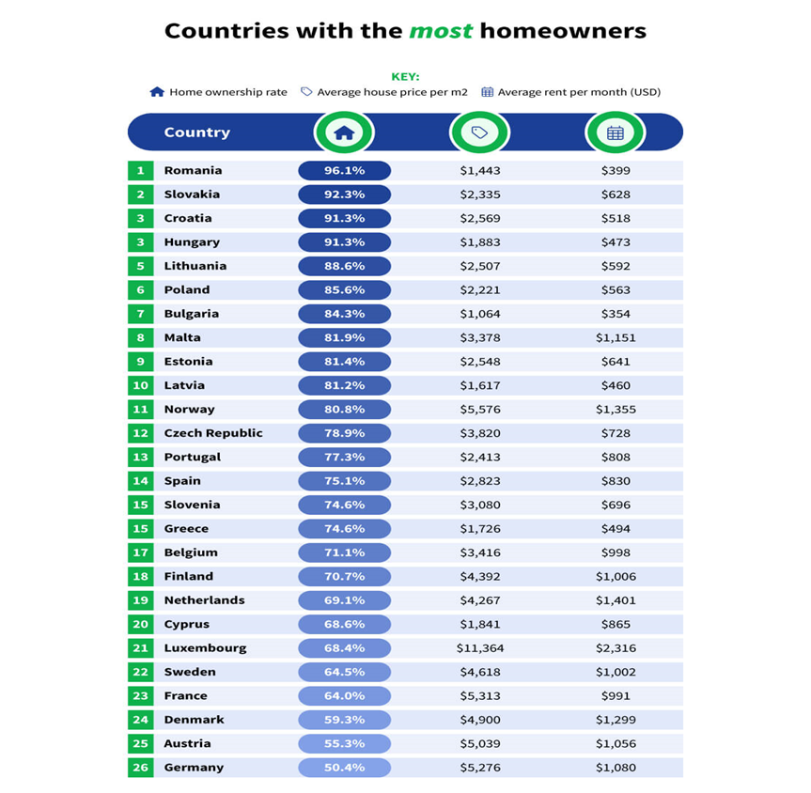
سقوط ۳۰۰ساله

Slide 7
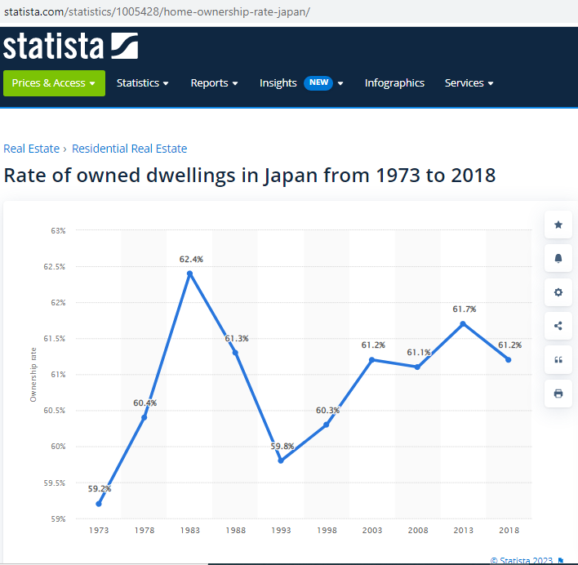
سقوط ۳۰۰ساله

Slide 8
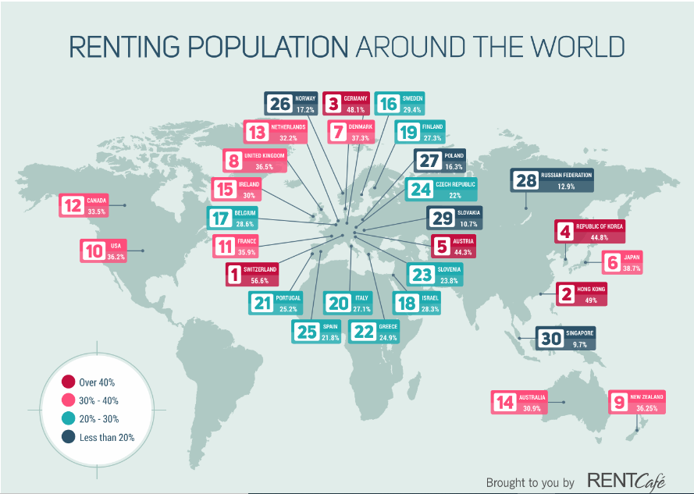
سقوط ۳۰۰ساله

Slide 9
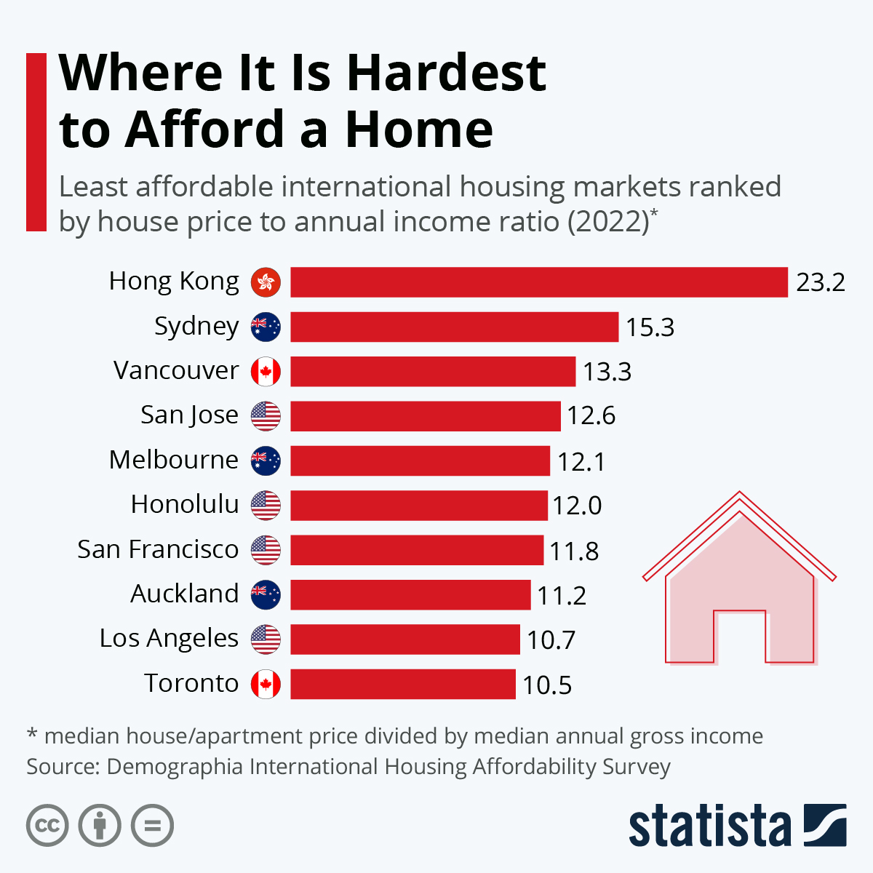
سقوط ۳۰۰ساله

Slide 10
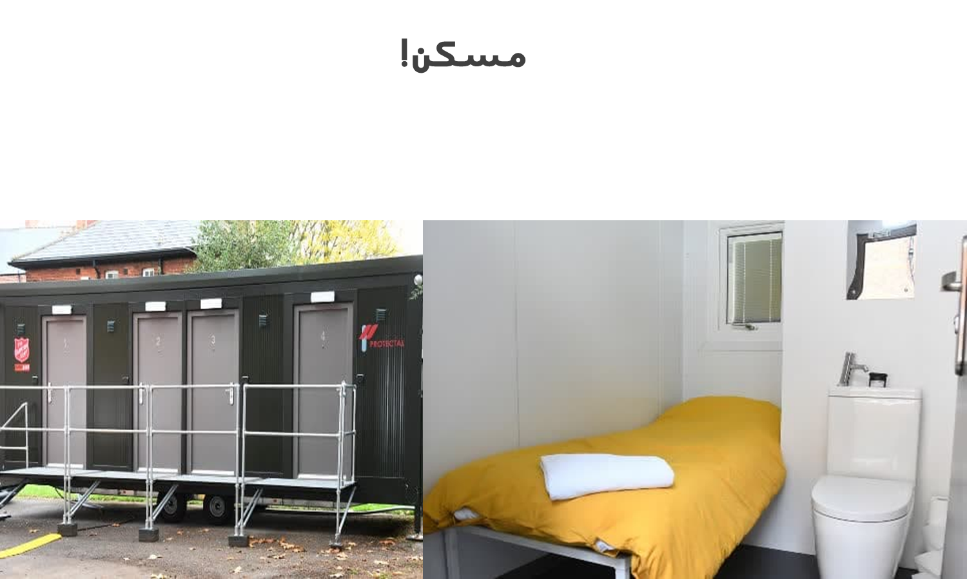
سقوط ۳۰۰ساله

Slide 11
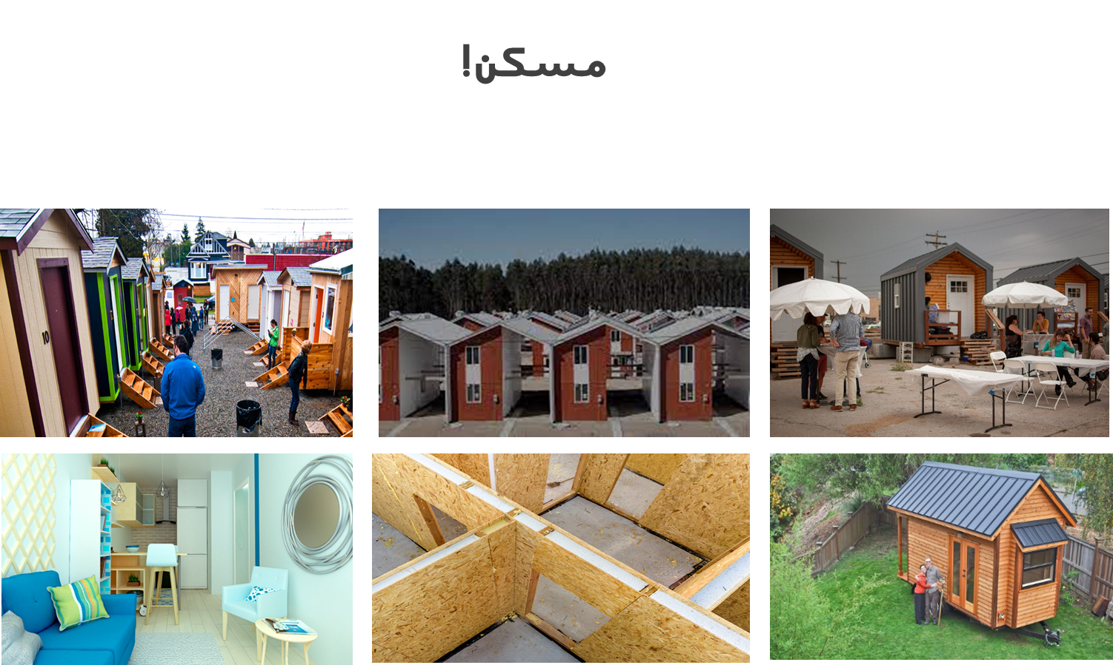
سقوط ۳۰۰ساله

Slide 12
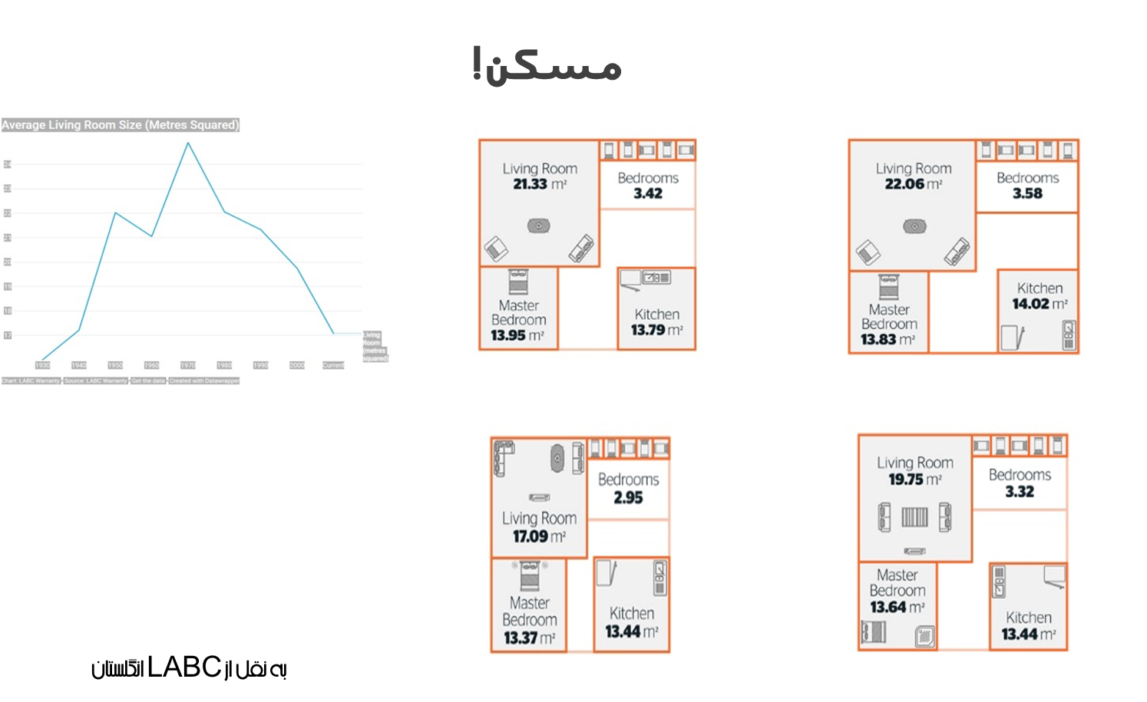
سقوط ۳۰۰ساله

Slide 13
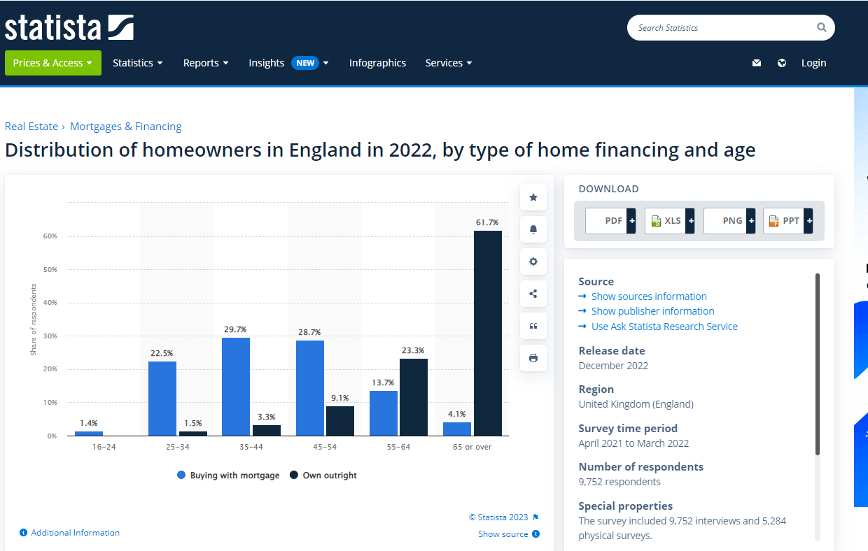
سقوط ۳۰۰ساله
توزیع مالکان خانه در انگلستان در سال 2022
بر اساس نوع تامین مالی خانه و سن
توزیع همه خانوارهای مالک در انگلستان در سال 2022 بر اساس گروه سنی و همچنین نوع تأمین مالی خانه متفاوت بود. هر چه گروه سنی بزرگتر باشد، سهم مالکانی که خانه خود را به طور کامل خریداری کرده اند، بیشتر است. سهم 1.5 درصد از مالکان مستقیم خانه بین سنین 25 تا 34 سال، در حالی که سهم 62.8 درصد از مالکان واقعی خانه دارای سن 65 سال و بالاتر بودند. با وجود این موضوع، بیشترین سهم مالکانی که خانه خود را با رهن خریده اند در محدوده سنی 45 تا 54 سال با سهم 30.5 درصدی در آن زمان بوده است.

Slide 14
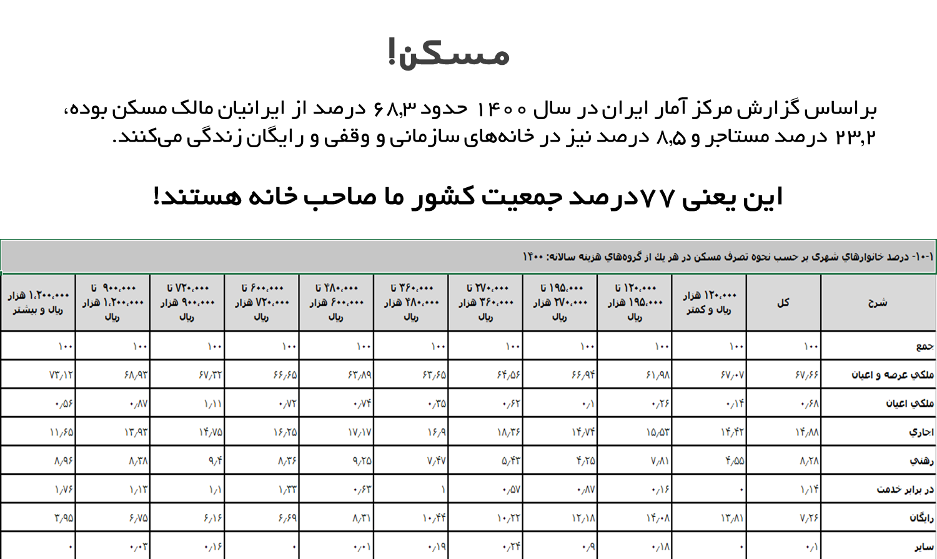
سقوط ۳۰۰ساله

Slide 15
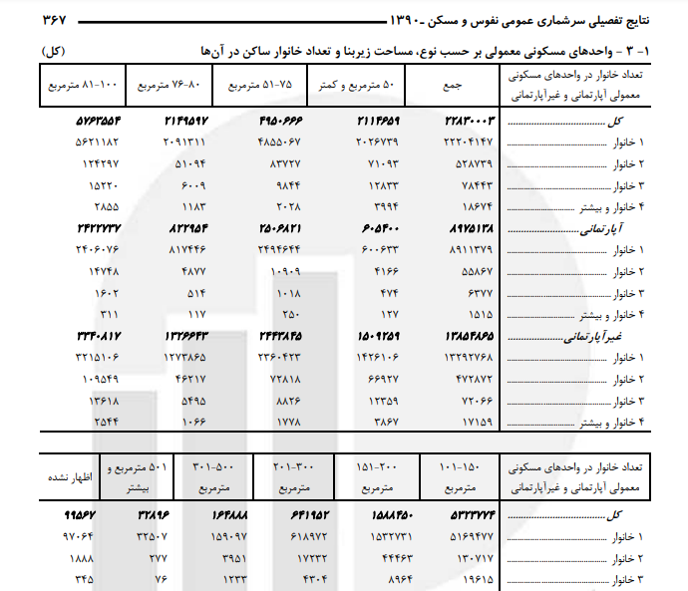
سقوط ۳۰۰ساله

Slide 16
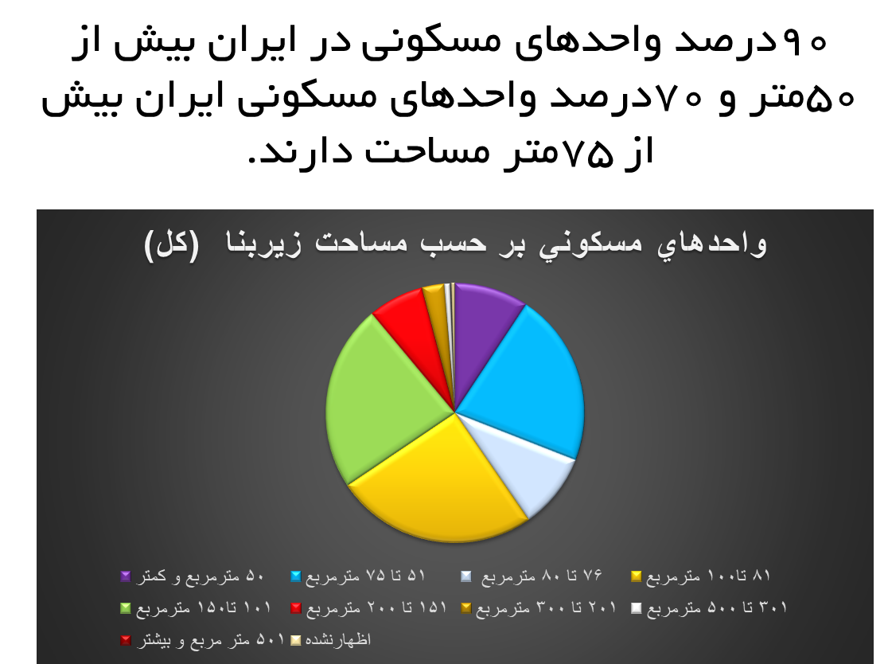
سقوط ۳۰۰ساله

Slide 17
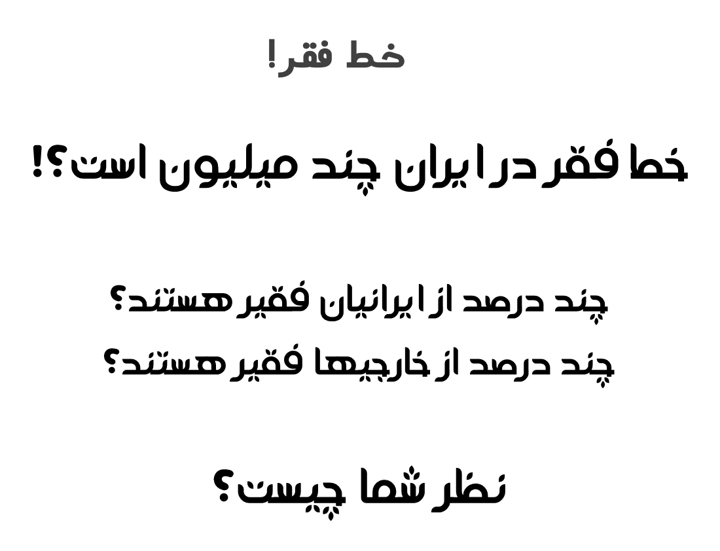
سقوط ۳۰۰ساله

Slide 18
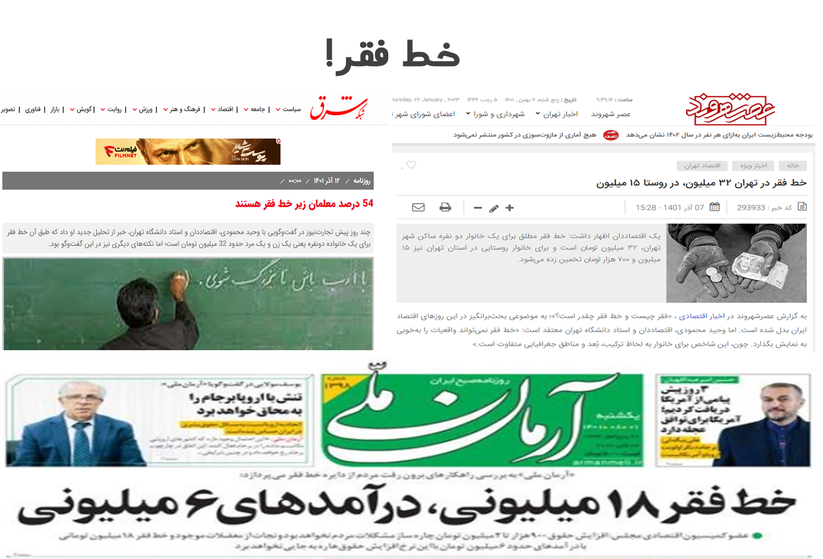
سقوط ۳۰۰ساله

Slide 19
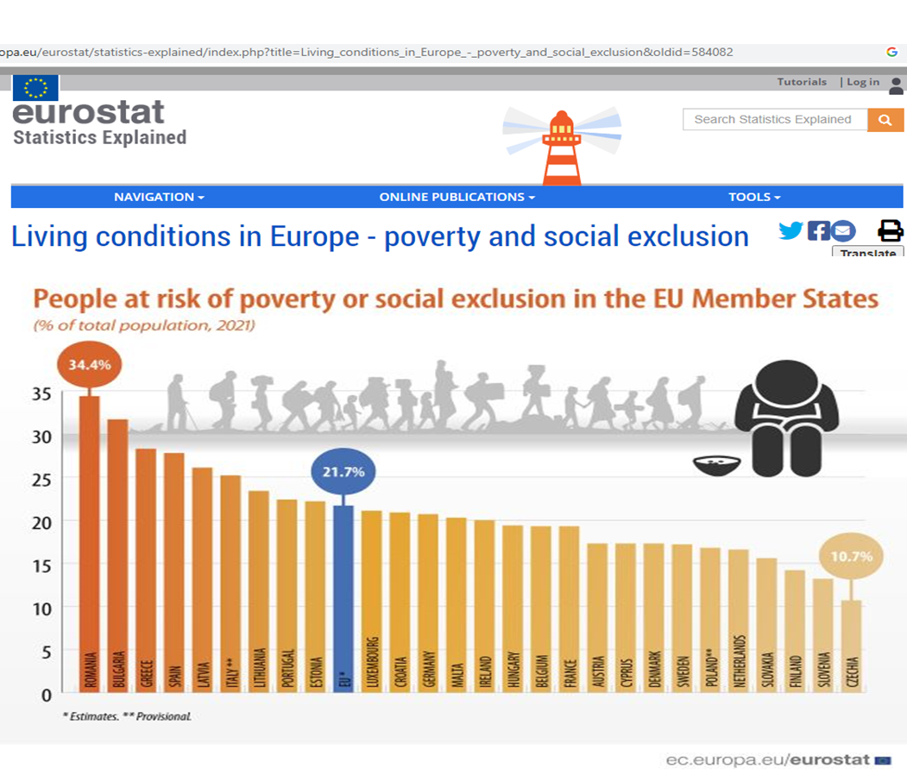
سقوط ۳۰۰ساله

Slide 20
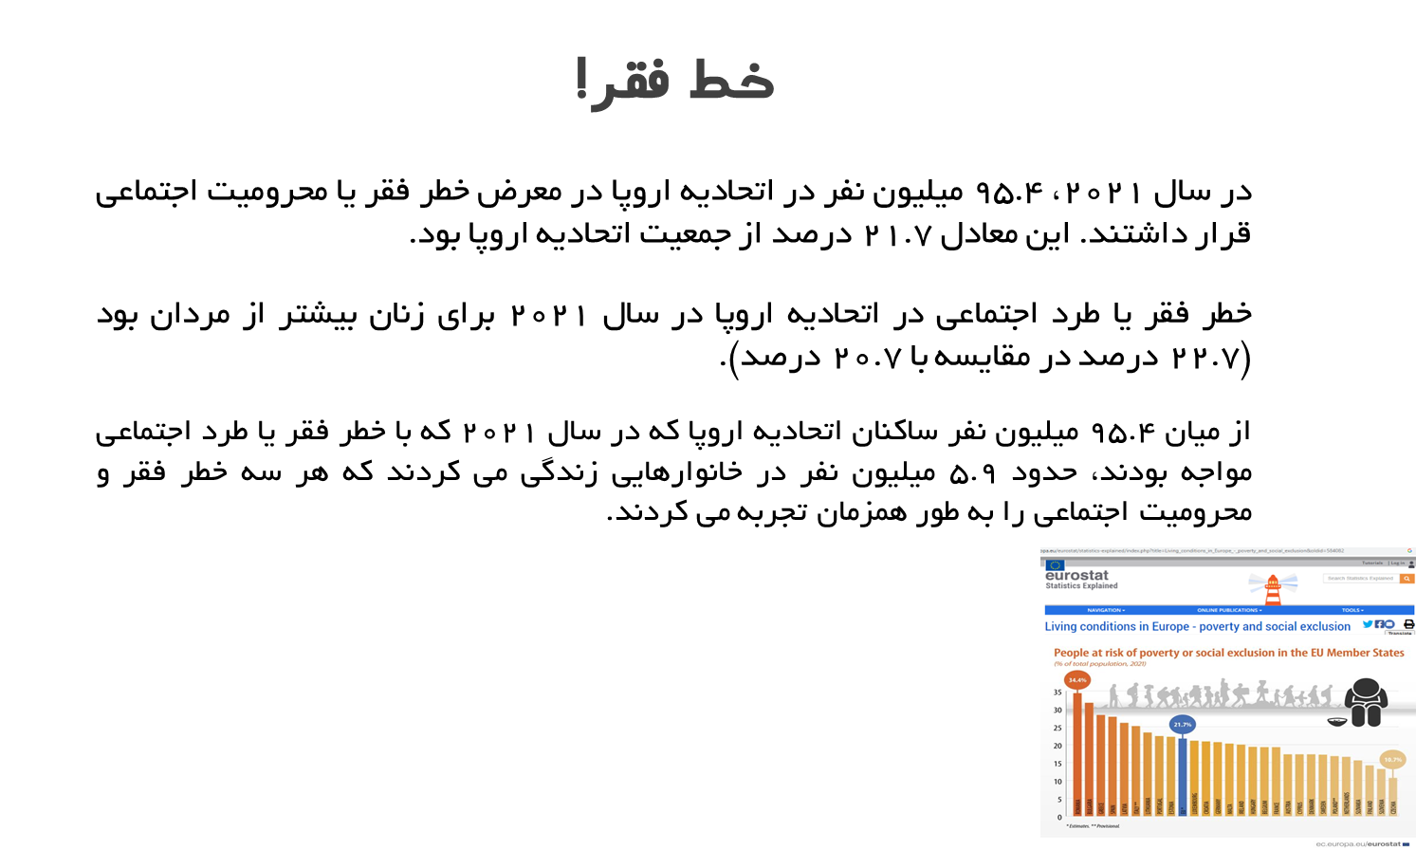
سقوط ۳۰۰ساله

Slide 21
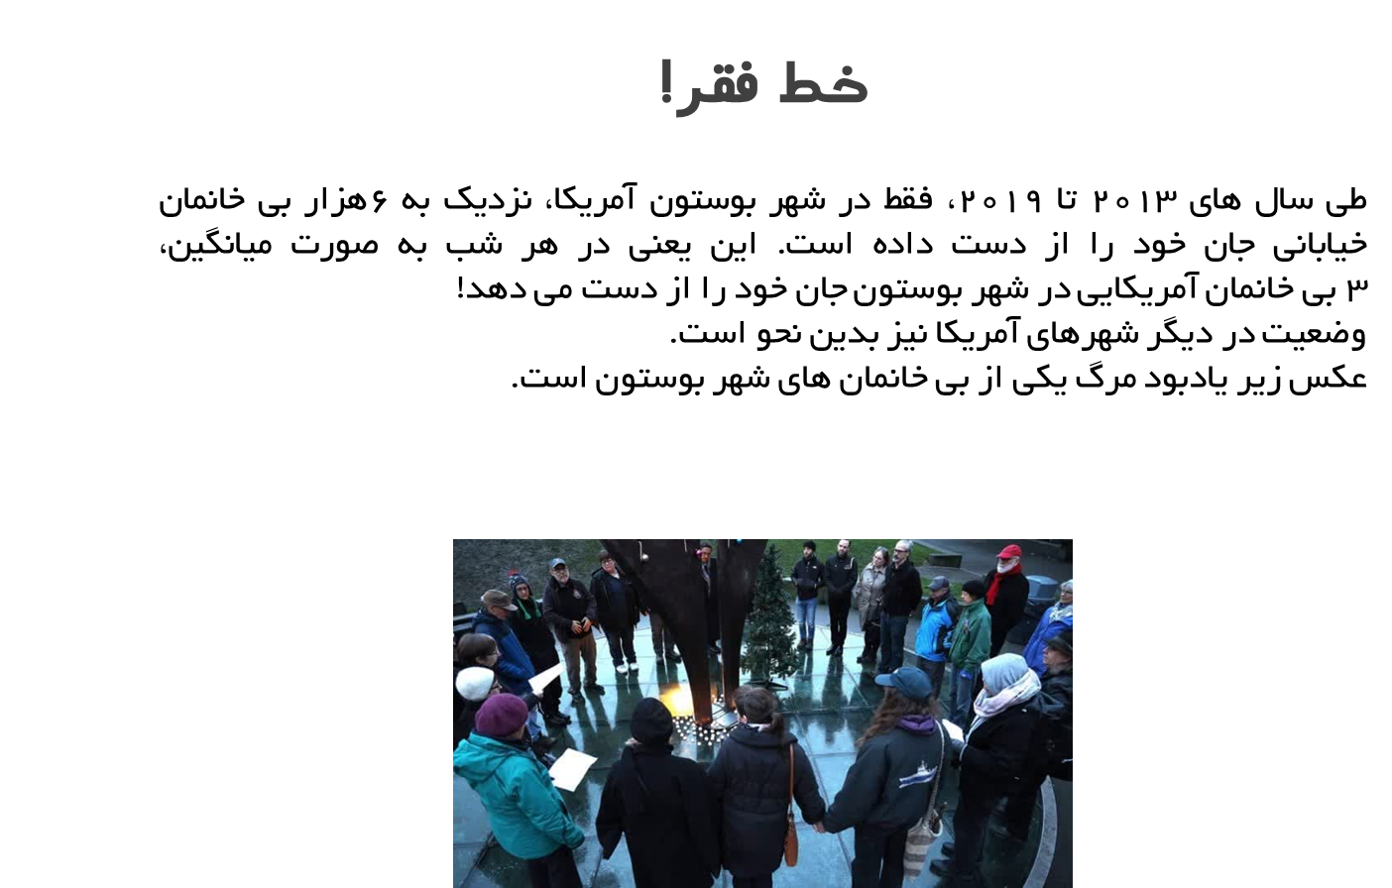
سقوط ۳۰۰ساله

Slide 22
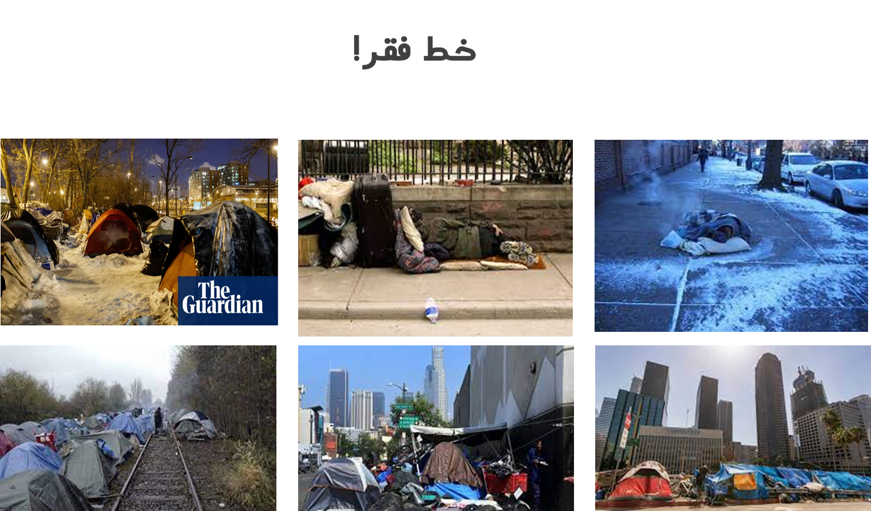
سقوط ۳۰۰ساله

Slide 23
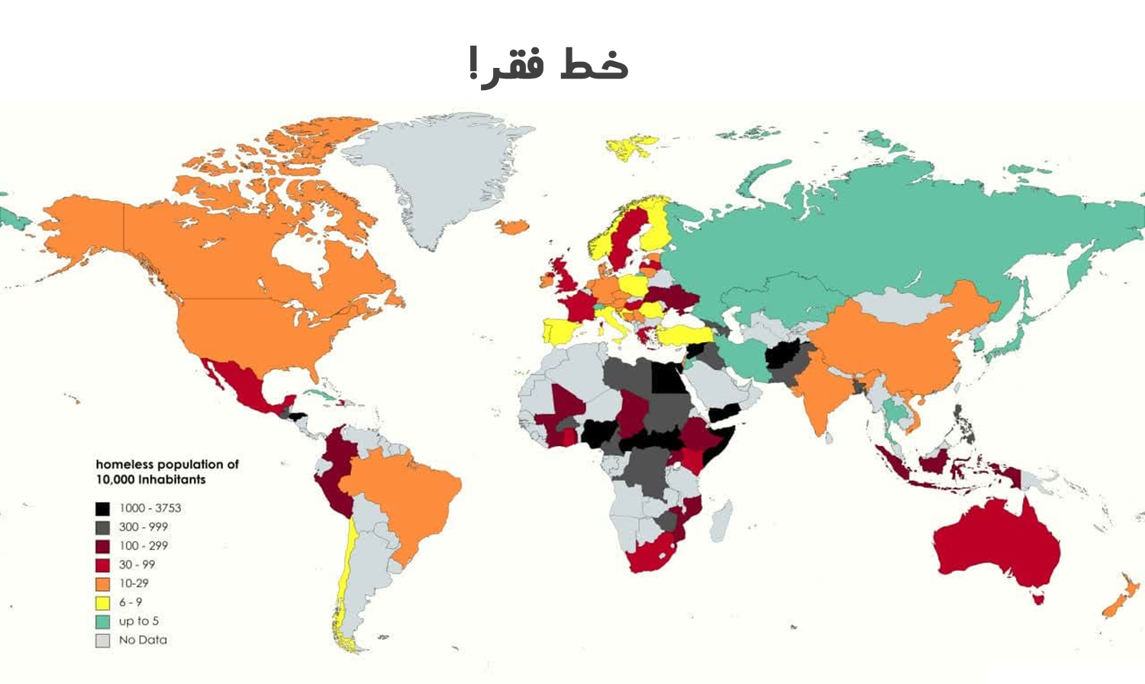
سقوط ۳۰۰ساله

Slide 24
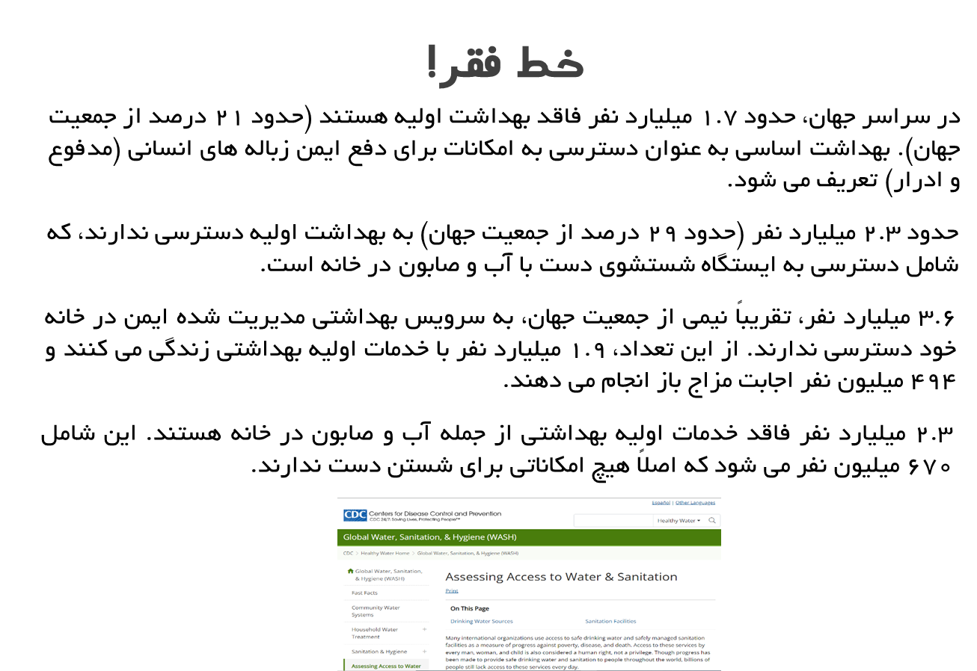
سقوط ۳۰۰ساله

Slide 25
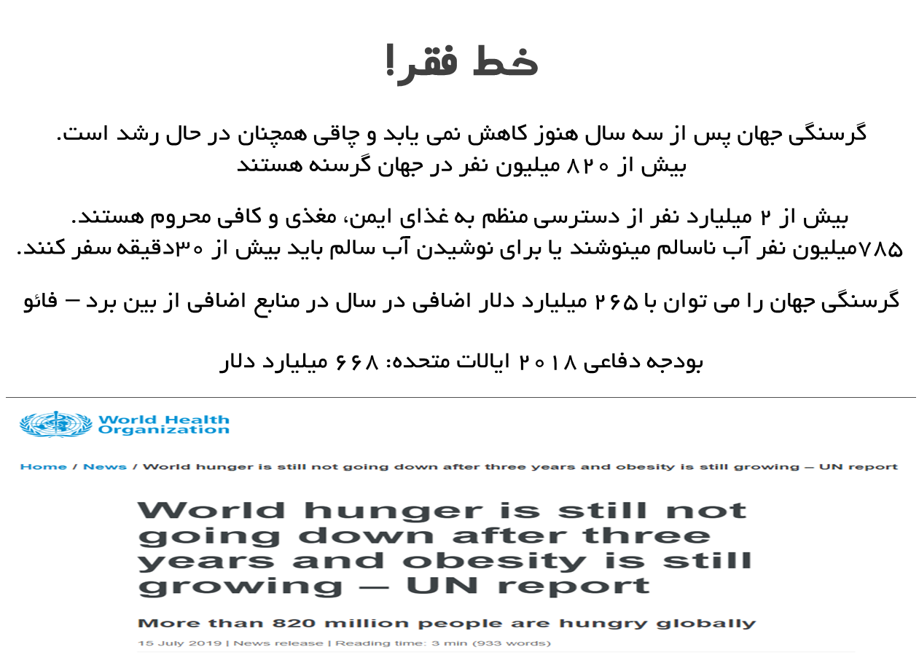
سقوط ۳۰۰ساله

Slide 26
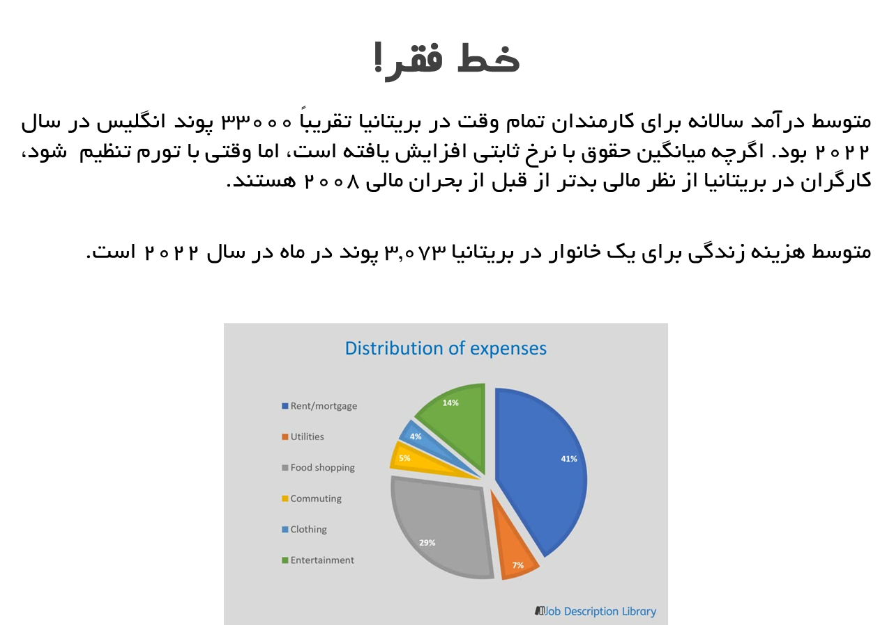
سقوط ۳۰۰ساله

Slide 27
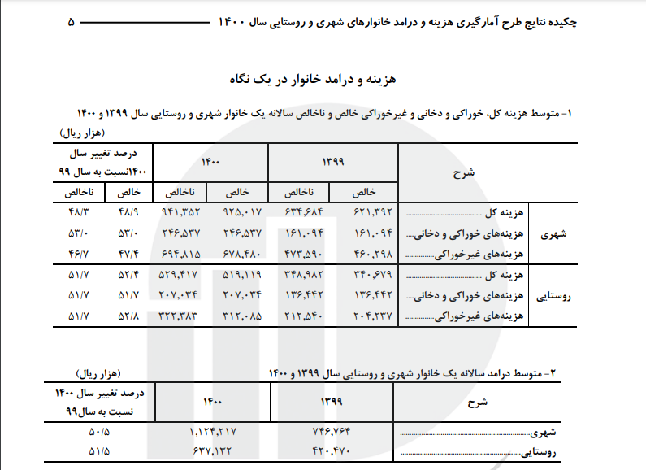
سقوط ۳۰۰ساله

Slide 28
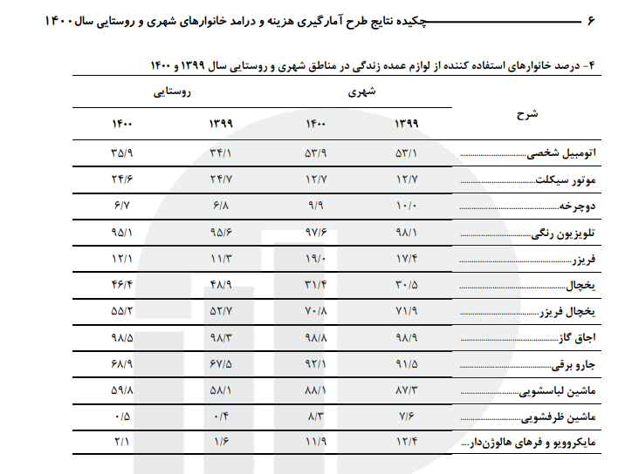
سقوط ۳۰۰ساله

Slide 29
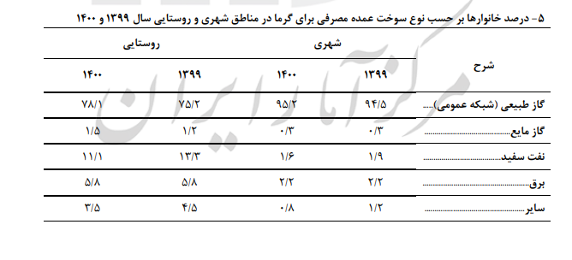
سقوط ۳۰۰ساله

Slide 30
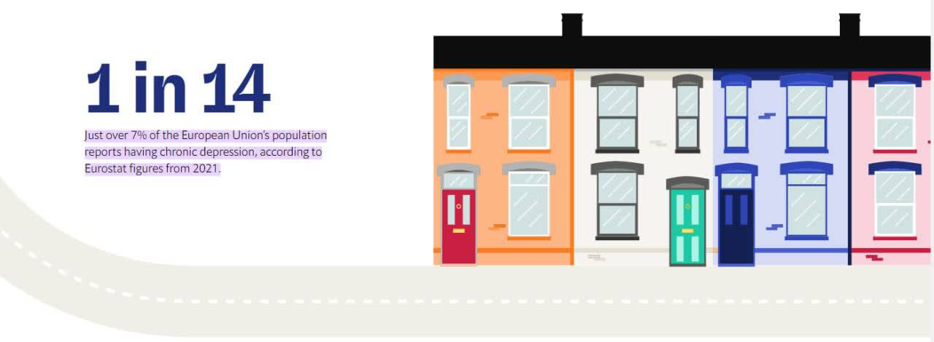
سقوط ۳۰۰ساله
اکونومیست به نقل از یورواستات:
از هر 14نفر یک نفر در اروپا افسردگی مزمن دارد!
افسردگی اولین عامل خطر مرتبط با خودکشی و افکار خودکشی است.
تخمین‌زده می‌شود که سالانه 120000 نفر در منطقه اروپایی سازمان بهداشت جهانی جان خود را از دست می‌دهند که معادل 1.3 درصد از کل مرگ و میرها در سال 2019 است.

Slide 31
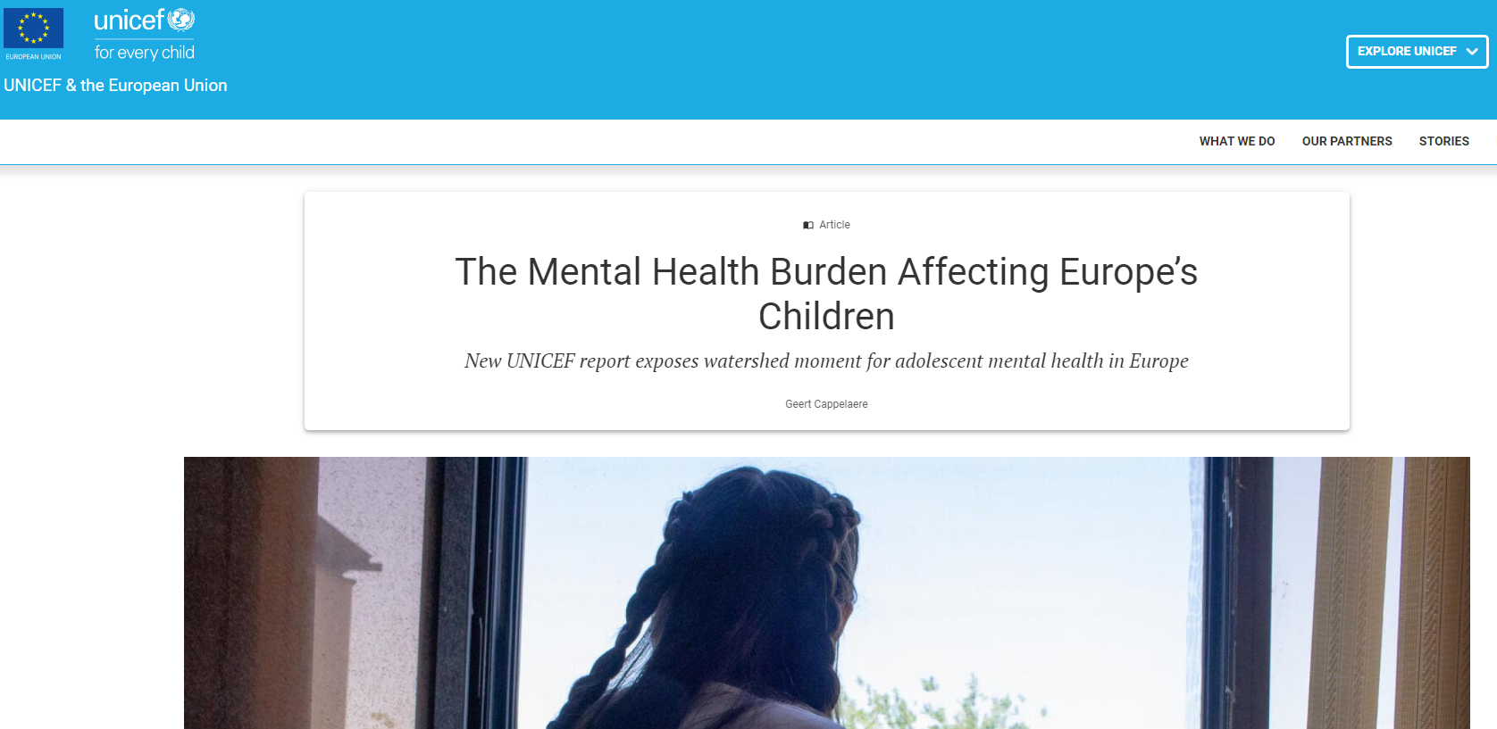
سقوط ۳۰۰ساله
یونیسف
امروزه در اروپا، خودکشی دومین عامل مرگ و میر در میان جوانان است. پسران 10 تا 19 ساله بیش از دو برابر دختران بر اثر خودکشی می میرند.
این گزارش نشان می دهد که تقریباً از هر پنج پسر اروپایی 15 تا 19 ساله، یک نفر از اختلالات روانی رنج می برد و پس از آن بیش از 16 درصد از دختران در همان سن قرار دارند. 9 میلیون نوجوان در اروپا (10 تا 19 ساله) با اختلالات روانی زندگی می کنند که بیش از نیمی از موارد را اضطراب و افسردگی تشکیل می دهد.

Slide 32
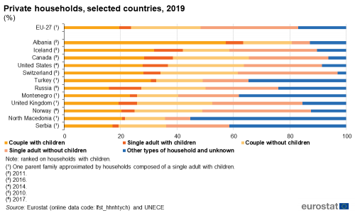
سقوط ۳۰۰ساله
یورو استات
سهم کودکانی که خارج از ازدواج متولد شده اند در اتحادیه اروپا-27 از 22.9 درصد در سال 1998 به 34.6 درصد در سال 2008 رسیده است، قبل از ادامه افزایش در دهه اخیر، به عنوان میانگین ساده در کشورهای عضو اتحادیه اروپا که داده ها برای آنها در دسترس است. (شکل 8 را ببینید) در سال 2018 41.6 درصد بود (شامل داده های سال 2016 برای بلژیک و داده های سال 2017 برای قبرس)، در مقایسه با 35.2 درصد برای همان کشورهای عضو در سال 2008.
در سال 2018، بیشترین سهم تولدهای زنده خارج از ازدواج در فرانسه (60.4٪)، بلغارستان (58.5٪)، اسلوونی (57.7٪) و پرتغال (55.9٪) ثبت شده است، در حالی که بیش از نیمی از تولدهای زنده نیز در خارج از کشور بوده اند. ازدواج در سوئد، دانمارک، استونی و هلند. در مقابل، یونان (11.1 درصد)، قبرس (20.3 درصد؛ داده های 2017) و کرواسی (20.7 درصد) کمترین نسبت تولدهای زنده خارج از ازدواج را در سال 2018 ثبت کردند.

Slide 33
سقوط ۳۰۰ساله
به امید حل مشکلات مظلومان جهان

